Slide 7
استنتجي مفهوم التطوير الذاتي من خلال ترتيب المفردات التالية ؟؟
احترام الآخرين لك ,لاكتساب ,من النفس ,التغيير ,
في السلوك , احترامك , ومن ثم , النابع , هو , وتحقيق ذاتك , لنفسك , والمهارات, من المعرفة , والكفاءة , والطبائع ,المزيد
قال تعالى : لايغير الله مابقوم حتى يغيروا ما بأنفسهم

Slide 8
تطوير الذات
يهدف الى :-
امتلاك الخبرات والمهارات ت المستحدثة
رضا صاحب العمل

Slide 10
لم يكن يتوقع ذلك المهندس الأمريكي في بدايات تأسيس شركة أرامكو في المملكة العربية السعودية أن يكون ذلك الصبي العامل أمامه هو إحدى العقول العربية التي بدأت صناعة طريق للنجاح لم يحققه أي من رفاقه العاملين معه. أيضا لم يدر بخلده ان من منع ذلك الصبي عن شرب الماء وإخباره بأنها للمهندسين فقط وأنه عندما يكبر ويصبح مهندسا سيستطيع شرب الماء .. أن يجده بعد 48 سنة من العمل المتواصل أن يكون أول سعودي يترأس شركة أرامكو.

Slide 11
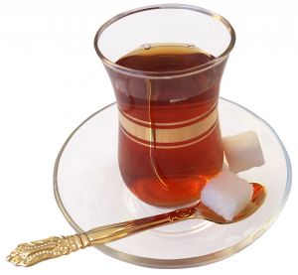
تخيلوا الحياة كوب شاي تخيل أن لديك كأس شاي مر وأضفت إليه سكرا ... ولكن لا تحرك السكر فهل ستجد طعم حلاوة السكر ؟ ‏بالتأكيد لا ...
‏أمعن النظر في الكأس لمدة دقيقة ... ‏وتذوق الشاي
‏هل تغير شيء !
هل تذوقت الحلاوة ؟
لا أظن !!
●●
‏ ألا تلاحظ أن الشاي ‏بدأ يبرد ويبرد
وأنت لم تتذوق حلاوته بعد !
●●

Slide 12
أساليب تساعد في تطوير الذات

Slide 13
يبدأ التغيير الذي يدوم طويلا من الداخل

Slide 14
المجالات الحديثة في عالم العمل التي تساعد على تطوير الذات....

